Slide 1
Травматология челюстно-лицевой области ,травмы зубов ,челюстных костей .Основные принципы устранения дефектов. Осложнения развивающиеся у детей после вида травм челюстных и лицевых костей, профилактика.
Красноярский государственный медицинский университет им. проф. В.Ф.Войно-Ясенецкого Минздрава России
Выполнили студентки 504 группы специальность «Педиатрия»: Дядичкина В.В.
Кичеева В.Ю.
Монгуш Ч.А.
Шайкина У.А

Slide 2
Введение
Травмой или повреждением называется воздействие на организм человека факторов внешней среды, нарушающее анатомическую целостность и физиологические функции органов и тканей и сопровождающееся местной и общей реакцией организма.
Характер повреждений ЧЛО у детей зависит от возраста ребенка. Так, у детей до 5 лет преобладает травма мягких тканей лица и полости рта в виде ссадин, ушибов и ран. После 6 лет увеличивается количество детей с травмой зубов и челюстей. У детей старшего возраста, особенно у подростков, чаще встречаются повреждения зубов и костей лицевого скелета, а также обширные повреждения мягких тканей лица

Slide 3
Классификация травматических повреждений ЧЛО
Механические
1. По локализации:
-травмы мягких тканей лица с повреждением языка, слюнных желез, крупных нервов, крупных сосудов;
-травмы костей: нижней челюсти, верхней челюсти, скуловых костей, костей носа, двух костей и более;
-травмы зубов(Ушиб зуба; Вывих зуба; Трещина зуба; Перелом зуба; Сочетанные и комбинированные травмы; Травмы зачатка зуба)
2. По характеру ранения:
Сквозные
Слепые
Касательные
Проникающие в полость рта
Проникающие в верхнечелюстные пазухи и полость носа
3. По механизму повреждения:
Огнестрельные (пулевые, осколочные, шариковые, стреловидными элементами)
Неогнестрельные (открытые и закрытые).
II. Комбинированные
III. Ожоги
IV. Отморожения

Slide 4
Травма зуба
— это нарушение анатомической целости зуба или окружающих его тканей, с изменением положения зуба в зубном ряду. Наиболее часто она встречается именно в детском возрасте, что объясняется особенностями поведения детей и их образом жизни. Травма временных зубов чаще всего происходит в возрасте 2–3 лет, а травма постоянных зубов — в 8–10 лет. У мальчиков травма зубов встречается в среднем в 2 раза чаще, чем у девочек. Причем, в возрасте 15 лет соотношение травмы зубов у мальчиков и девочек составляет 6:1.
Больше всего острой травме зубов подвержены резцы, преимущественно на верхней челюсти. Значительно реже повреждаются клыки. Изолированные повреждения премоляров и моляров у детей встречаются крайне редко. Они, как правило, сочетаются с переломом челюсти.

Slide 5
Классификация острой травмы зубов
Ушиб зуба
Вывих зуба
Перелом зуба
Трещина зуба
Сочетанные и комбинированные травмы

Slide 6
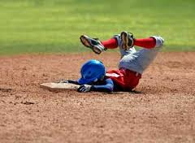
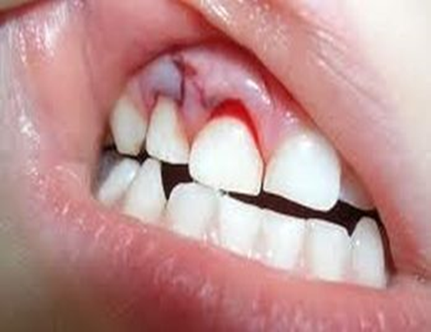
Ушиб зуба
Ушиб зуба - закрытое механическое повреждение зуба без нарушения его анатомической целости.
Причиной ушиба зуба может быть удар, падение, спортивная травма и т.д.
При ушибе зуба возникают постоянные ноющие боли в зубе, которые усиливаются при надкусывании. Появляется ощущение «выдвижения» зуба из лунки, чувство "выросшего зуба". Зуб может стать подвижным. Может появиться отек, покраснение слизистой оболочки десны в области травмированного зуба. При этом, зуб сохраняет свою форму и положение в зубном ряду. Иногда коронка поврежденного зуба окрашивается в розовый цвет, вследствие кровоизлияния в пульпе зуба. При полном разрыве сосудисто-нервного пучка наблюдается кровоизлияние в пульпу и ее гибель.

Slide 7
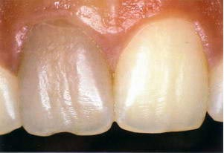
Лечение
При ушибе зуба для снятия болевого симптома можно принять обезболивающее. Зубу следует создать покой до прекращения болей при надкусывании на зуб. Исключить из рациона твердую и грубую пищу. В некоторых случаях проводится сошлифовывание зубов-антагонистов (аналогичного зуба противоположной челюсти).
Косвенным подтверждением гибели пульпы является окрашивание зуба сначала в розовый, а затем в темный цвет. Для подтверждения диагноза проводится электроодонтодиагностика (метод определения жизнеспособности пульпы). Если пульпа погибла, то проводится удаление нерва и пломбирование корневого канала зуба. Также требуется провести рентгенологическое обследование корня зуба, чтобы исключить его перелом.

Slide 8
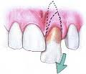
Вывих зуба
– это стойкое патологическое смещение зуба по отношению к альвеоле. Вывих зуба происходит под влиянием механического воздействия и сопровождается повреждением связочного аппарата зуба.

Slide 9
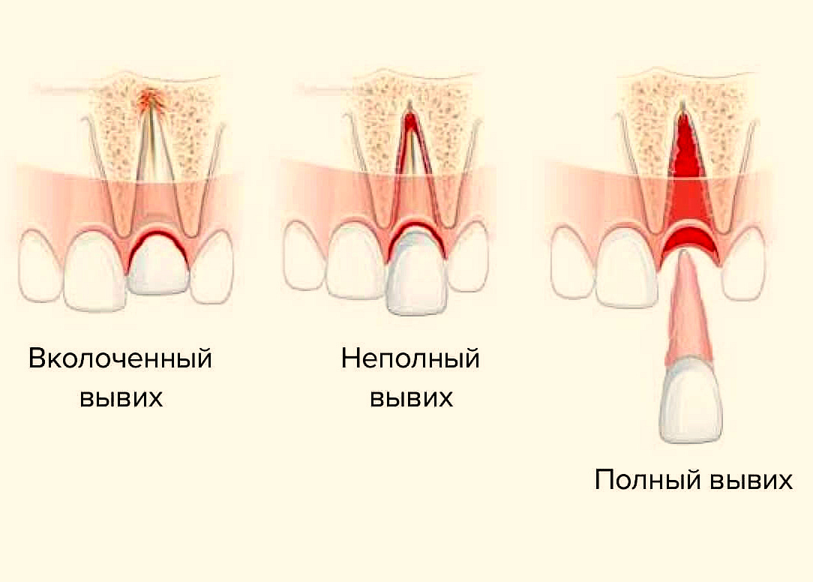
Классификация вывихов
1. Неполный:
а) без смещения
б) с ротацией зуба
в) со смещением:
- в сторону соседнего зуба
- вестибулярное смещение зуба
- оральное смещение зуба
- в сторону окклюзионной плоскости
2. Вколоченный
3. Полный

Slide 13
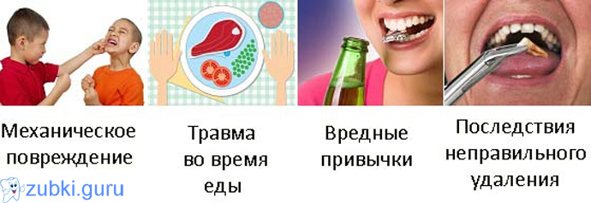
Причины вывиха зуба
Причиной вывиха зуба является сила, приложенная к его коронке зуба:
-удар (травма);
- откусывание жесткой пищи;
- инородное тело в пережевываемой пище;
- вредные привычки (открывание зубами бутылок);
- неаккуратное удаление зубов, приводящее к вывиху рядом стоящего зуба;

Slide 14
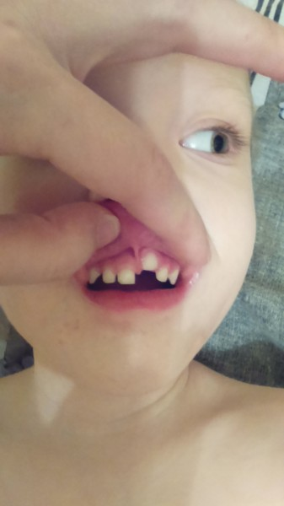
Проявление вывиха зуба
При вывихе зуба происходит смещение зуба в зубном ряду. Беспокоит боль в зубе, которая усиливается при прикосновении к зубу. Становится невозможно откусывать и пережевывать пищу, зуб принимает непривычное положение, становится подвижным. Из десны возможно кровотечение.

Slide 15
Лечение вывиха зуба
При незначительном смещении зуба его необходимо шинировать (зафиксировать к соседним зубам) при помощи проволочных шин на 5-6 недель. Спустя несколько месяцев после травмы проводится контрольная рентгенография зуба. Если определяется гибель пульпы (нерва зуба), то проводится эндодонтическое лечение зуба – пломбирование корневого канала.

Slide 16
Лечение неполного вывиха
Для иммобилизации вывихнутого зуба можно использовать «фрагментную ленточную шину» Г.А. Секлетова (1997), изготовляемую врачом из полоски жести таким образом, чтобы охватывать режущий край и небную поверхность зуба, предотвращая его смещение (рис. 13).
Рис. 13. Ленточная шина Г.А. Секлетова для фиксации зуба при вывихе или переломе: 1, 2 - этапы изготовления, 3 - положение шины на зубах.

Slide 17
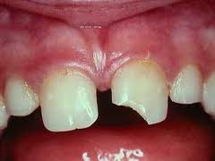
Перелом зуба
Перелом зуба - повреждения зуба с нарушением целости его коронки или корневой части. Травма зубов может сопровождаться разрушением лунки зуба, переломами альвеолярного отростка или челюстей.

Slide 18
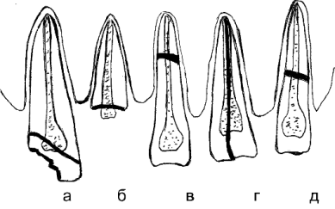
Классификация
Схематическое изображение отдельных видов перелома зуба. а - на уровне эмали и дентина без и со вскрытием полости зуба, б - на уровне шейки зуба, в - поперечный, на уровне верхней трети корня, г - продольный, д - поперечный, на уровне средней трети корня

Slide 19
Классификация

Slide 20
Причины
Перелом зуба является процессом разрушения его структурной целостности. Чаще всего, ломается корень или коронка. Проблема может возникнуть вследствие таких факторов:
неправильное удаление;
запущенный кариес;
жевание твердой пищи;
механическое повреждение;
индивидуальное анатомическое расположение.

Slide 21
Перелом коронки зуба
Жалобы При сколе эмали зуба и коронки в границах дентина дети предъявляют жалобы только на наличие дефекта коронки зуба, пульпа чаще не поражается. При переломе зуба в пределах дентина или всей коронки жалобы на боль при приеме горячей или холодной пищи или на острый край, царапающий язык или слизистую губы или щеки. Клиническая картина Отмечается нарушение целостности коронки зуба в пределах эмали и дентина (иногда с раскрытием полости зуба) или почти полное отсутствие коронки. Повышенная подвижность зуба наблюдается редко или может быть в незначительной степени. Иногда бывает болезненной перкуссия. На рентгенограмме определяется дефект коронки в границах эмали и дентина, над пульповой камерой имеется слой дентина (при невскрытой полости зуба) или он отсутствует (при открытой полости зуба).

Slide 22
Переломы коронки зуба

Slide 23
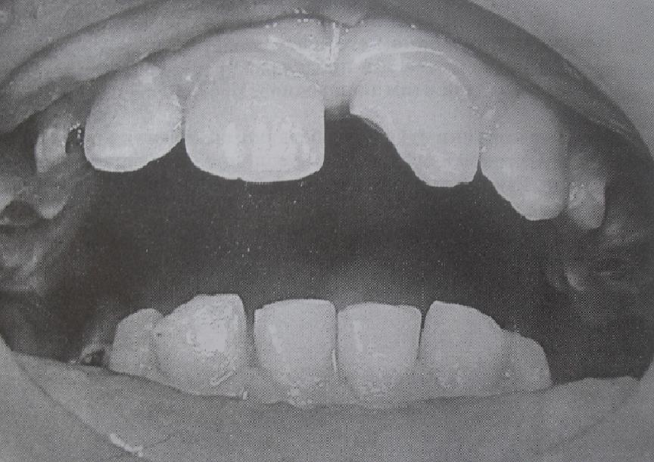
Переломы коронки зуба

Slide 24
Переломы коронки зуба

Slide 25
Перелом корня зуба
Как правило, чаще ломаются корни постоянных резцов. Переломы корней молочных зубов наблюдаются очень редко, что обусловлено особенностями анатомии молочного зуба и альвеолярного отростка у младших детей. Перелом корня постоянного зуба бывает косым, продольным, осколочным и комбинированным. Жалобы Ребенок обычно жалуется на боль при накусывании, подвижность зуба, отек десен в области травмированного зуба. Клиническая картина при переломах корня зуба скудная и зависит от уровня перелома, степени смещения отломков, повреждения пульпы. Может быть незначительная подвижность, болезненные перкуссия и надавливание на зуб.

Slide 26
Переломы корня

Slide 27
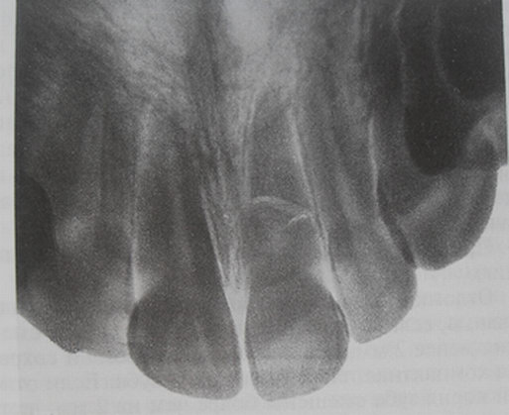
Переломы корня

Slide 28
Переломы корня

Slide 29
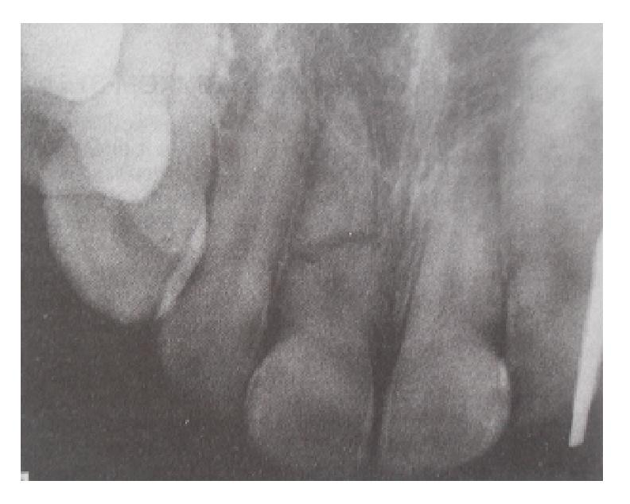
Переломы корня

Slide 30
Лечение
Объем помощи определяется уровнем и характером перелома.
При повреждении эмали и дентина без вскрытия пульпы зуба сошлифовают острые края коронки.
При переломе коронки со вскрытием пульпы проводят консервативное лечение (если больной обратился в срок, не превышающий 12 часов), либо удаляют коронковую часть пульпы и пломбируют канал корня зуба (при обращении в более поздние сроки) с последующим восстановлением анатомической формы зуба пломбировочным материалом, коронкой, штифтовым зубом.
При значительных разрушениях зубы удаляют.

Slide 33
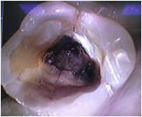
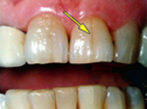
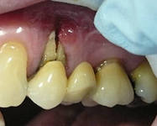
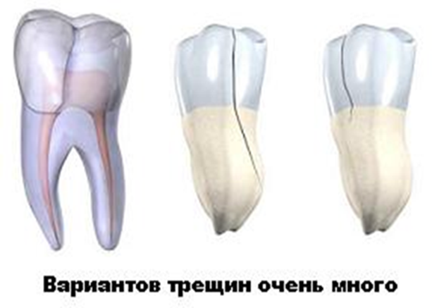
Трещины зубов
Трещиной (надломом) называют неполный перелом зуба без отрыва его части

Slide 34
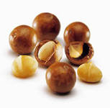
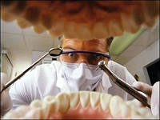
Причины возникновения трещин:
У витальных зубов:
травма;
парафункции;
ятрогенный фактор

Slide 35
Трещины зубов возникают вследствие различных причин и приводят к болевым ощущениям и разрушению зубов.

Slide 36
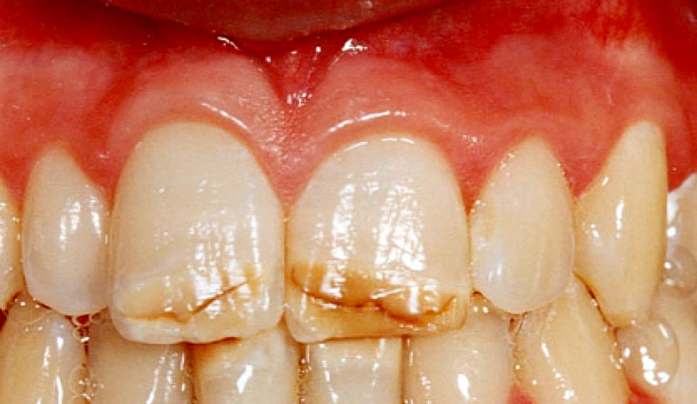

Slide 37
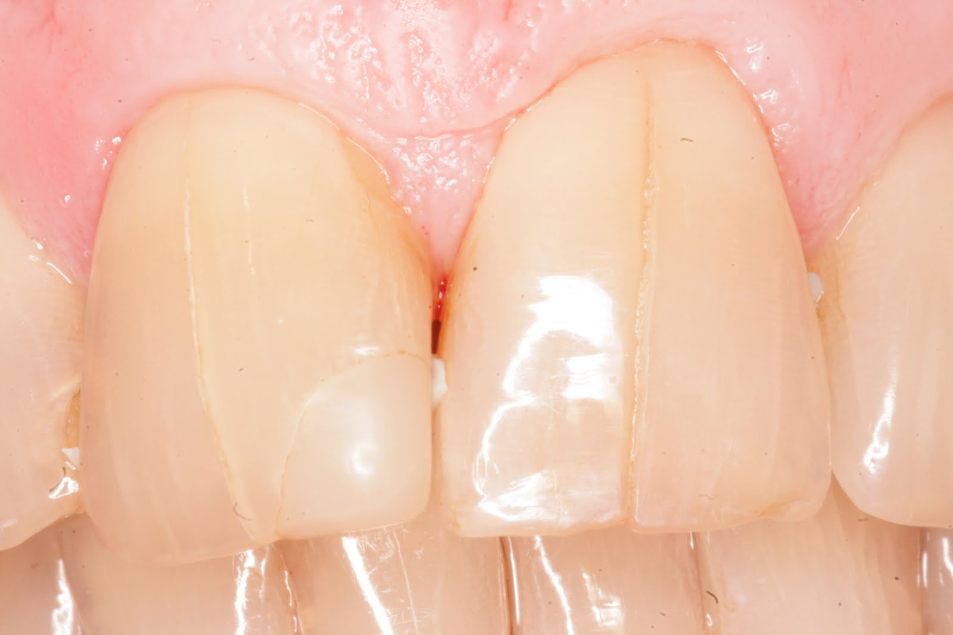

Slide 38
Клиника
Наиболее часто возникает боль низкой интенсивности.
Часто боль возникает при употреблении горячей или холодной пищи (повышенная чувствительность зуба). Боль может возникнуть при жевании жесткой пищи. Так как боль возникает нечасто, пациенты обращаются к врачу-стоматологу только спустя довольно продолжительное время. При этом стоматолог не находит внешней причины боли в зубе (кариеса). Если трещина в зубе имеет значительные размеры, может возникать мгновенная боль высокой интенсивности. Это боль смещения отломков зубов при жевании. Устранение нагрузки на зуб приводит к быстрому стиханию боли.

Slide 39
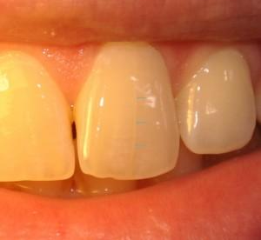
Лечение треснувшего зуба
Вариантов трещин достаточно много, поэтому лечение зуба с трещиной может значительно варьировать.
Трещины эмали это крошечные трещины, которые влияют, как правило, только на внешний вид эмали. Эти трещины обычно появляются в течение жизни у взрослых людей. Трещины эмали очень мелкие, они не причиняют боль и не вызывают особой озабоченности после появления. Для их устранения используются композиционные пломбировочные материалы
или виниры

Slide 40
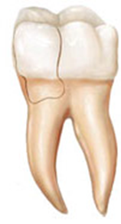
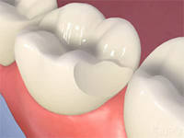
Трещины бугров, отлом стенки зуба
Когда бугор зуба становится ослабленным, иногда результатом может стать его перелом. Отколовшийся бугор или стенка зуба могут выпасть сами или могут быть удалены врачом-стоматологом. Такого рода трещины,не задев пульпу,редко ведут к её воспалению, поэтому лечение корневого канала в большинстве случаев не требуется. Таким образом зуб после удаления отколотого кусочка будет нуждаться в восстановлении коронковой части в полном объеме, которое врач может провести различными методами(композиционные материалы,вкладки)

Slide 41
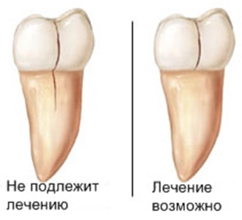
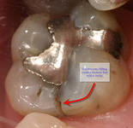
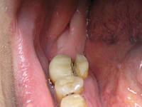
Вертикальные трещины зубов
Эта трещина тянется от жевательной поверхности зуба в вертикальном направлении корня. Вертикально треснувший зуб пока не разделен на две отдельные части. Из-за расположения трещины повреждение пульпы в этом случае является распространенным явлением. Часто возникает необходимость лечения корневого канала. Затем приступают к восстановлению зуба коронкой, чтобы защитить треснувший зуб.
Иногда, трещины могут распространяться ниже линии десны, такие зубы подлежат удалению.

Slide 42
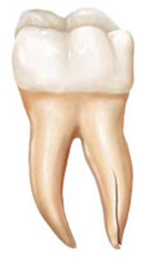
Вертикальные трещины корня
Вертикальные корневые переломы являются трещины, которые начинаются в корне зуба и продолжаются в направлении жевательной поверхности. Такие трещины часто показывают минимальные признаки и симптомы, и поэтому могут оставаться незамеченными в течение некоторого времени. Вертикальные корневые переломы часто бывают обнаружены уже тогда, когда окружающие зуб ткани кости становятся инфицированными и воспаленными.
Лечение таких трещин может включать удаление треснувшего зуба. Вместе с тем, иногда в случае вертикальных трещин корня целесообразны эндодонтические хирургические операции, целью которых является сохранение части зуба путем удаления сломанного корня.

Slide 43
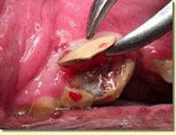
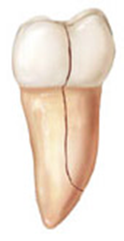
Вертикальный перелом зубов
Вертикальный перелом зуба часто является результатом долгосрочной прогрессии вертикальной трещины зуба. Перелом зуба определяется наличием трещины с отдельными сегментами, которые можно отделить друг от друга. В большинстве случаев такие зубы приходится удалять. Расположение, глубина и степень трещины зуба, однако, может в редких случаях позволить сохранить ту или иную часть зуба. В редких случаях эндодонтическое лечение вместе с последующим восстановлением и покрытием зуба коронкой могут помочь сохранить часть зуба.

Slide 44
Осложнения травм зубов
Воспалительные процессы в ближайшем и отдаленных периодах: пульпит, периодонтит, периостит, остеомиелит, киста челюсти.
Гибель зачатка постоянного зуба, пороки формирования и положения постоянного зуба, деформация зубных рядов
Переломы костей лицевого черепа
Привычный подвывих или полный вывих мыщелкового отростка височно-нижнечелюстного сустава
Раны мягких тканей челюстно-лицевой области

Slide 45
Травмы челюстных костей
Переломы костей лицевого скелета в детском возрасте встречаются значительно реже, чем у взрослых. Меньшее количество переломов костей лица у детей можно объяснить особенностями анатомического строения их костной системы. Во-первых, кости в детском возрасте хотя и тоньше, но более эластичные и гибкие чем у взрослых. Их эластичность и гибкость обусловлена большим содержанием в костной ткани органических веществ и воды, а также большей толщи47 ной надкостницы, защищающей кость при травме. Во-вторых, это можно объяснить меньшей массой тела ребенка, меньшим ростом и хорошо развитым слоем подкожно-жировой клетчатки на лице, что ослабляет силу удара при падении ребенка. В-третьих, меньшее количество переломов костей у детей обусловлено образом жизни ребенка.

Slide 46
ПОВРЕЖДЕНИЯ КОСТЕЙ ЛИЦЕВОГО СКЕЛЕТА
Переломы нижней челюсти.
Переломы верхней челюсти.
Переломы скуловой кости и дуги.
Переломы костей носа.

Slide 47
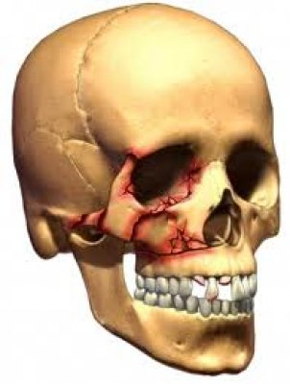
Перело́м ко́сти — полное или частичное нарушение целостности кости при нагрузке, превышающей прочность травмируемого участка скелета.

Slide 48
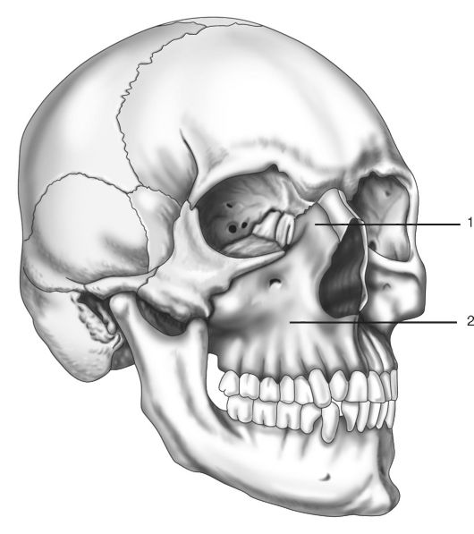
Перелом верхней челюсти
Верхняя челюсть является парной костью, располагается в центре лица и связана с другими костями лицевого и мозгового черепа:
скуловой,
лобной,
носа,
решётчатой,
клиновидной,
слёзной.

Slide 49
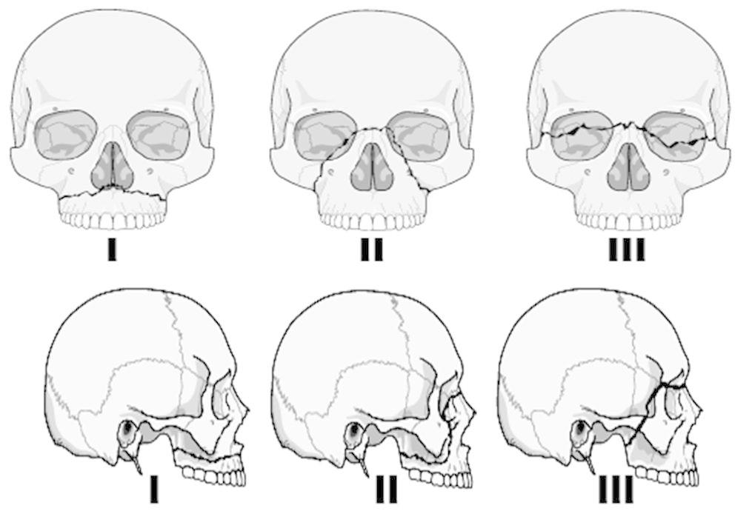
Классификация переломов верхней челюсти у детей по Ле Фор

Slide 50
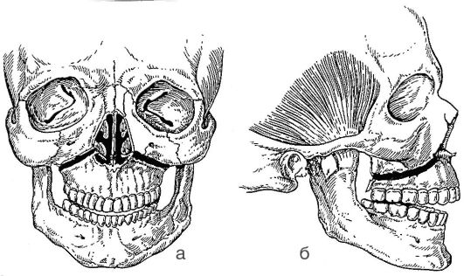
Лефор-I
— Перелом тела верхней челюсти.

Slide 51
Границы
Основание грушевидного отверстия, вдоль основания альвеолярного отростка к буграм верхней челюсти до верхушек крыловидного отростка клиновидной кости. Выше альвеолярного отростка над сводом твердого неба пересекает гайморову пазуху.

Slide 52
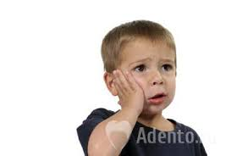
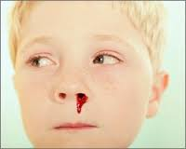
Клиника
Жалобы больных:
на боли в области верхней челюсти,
нарушение жевания, речи,
нарушение смыкания зубных рядов,
а при свежей травме кровотечение из носа.

Slide 53
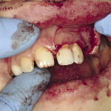
При внешнем осмотре. В области верхней губы, а также щек выраженные гематомы, а также значительный посттравматический отек. В большинстве случаев отмечается затруднение носового дыхания.
При осмотре полости рта обнаруживаются гематомы на слизистой оболочке альвеолярного отростка верхней челюсти, отечность в области переходной складки, иногда разрывы слизистой оболочки.

Slide 54
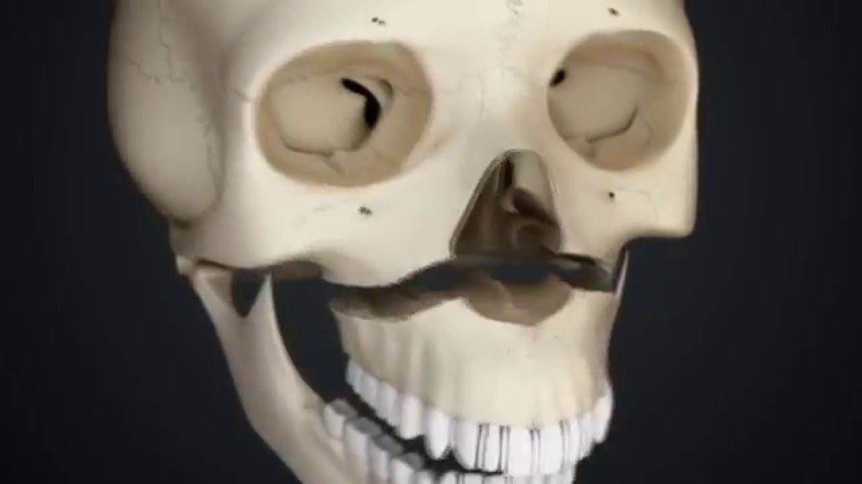
При пальпаторном обследовании определяется подвижность альвеолярного отростка на протяжении всего зубного ряда вместе с твердым небом и хрящевым отделом носа, что можно определить осторожным покачиванием.

Slide 55
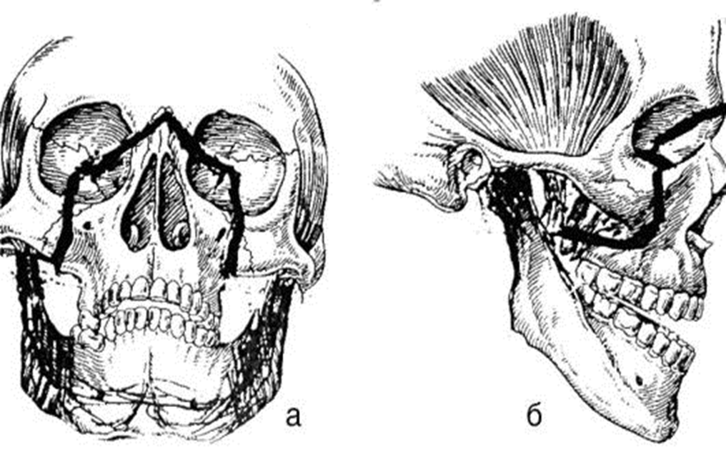
Лефор-II
При этом типе переломов происходит отрыв верхней челюсти вместе с носовыми костями от скуловой кости и основания черепа.

Slide 56
Границы
Отрыв верхней челюсти от скуловой кости и основания черепа. Линия пересекает переносицу, внутреннюю стенку глазницы, по дну орбиты через нижнеорбитальный край в области соединения со скуловой костью.

Slide 57
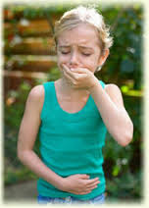
Клиника переломов Лефор-II.
Жалобы больных:
на боли в области верхней челюсти,
невозможность сомкнуть зубы,
невозможность приема пищи,
кровотечение их носа,
тошноту рвоту.

Slide 58
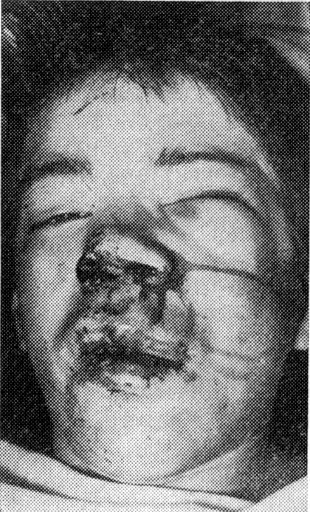
При внешнем осмотре: на кожных покровах средней зоны лица, особенно в области век, гематомы, резко выраженный отек мягких тканей. Лицо вытянуто, удлинено за счет опускания верхней челюсти книзу. Рот чаще полуоткрыт, что связано с невозможностью сомкнуть передние зубы.
При переломах Лефор – II, вследствие запрокидывания задних отделов верхней челюсти может наблюдаться открытый прикус со смещением зубного ряда в ту или иную сторону.

Slide 59
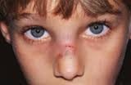
При пальпаторном обследовании определяется подвижность всей верхней челюсти вместе с твердым небом и носовыми костями. При переломе Лефор – II возможно запрокидывание задних отделов верхней челюсти за счет тяги медиальной крыловидной мышцы, часть волокон которой прикрепляется к бугру. Больной отмечает постоянное чувство поперхивания за счет опускания язычка мягкого неба вплотную к корню языка. При пальпации мягких тканей и костей лица наиболее болезненные точки обычно отмечаются в области, где имеется перелом.

Slide 60
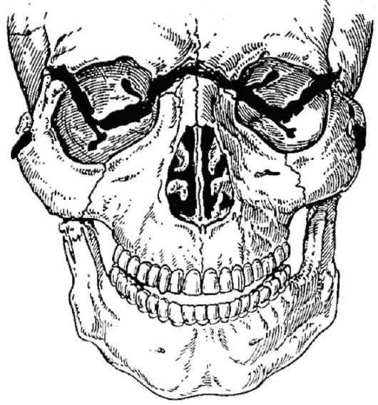
Лефор-III
Происходит полный отрыв верхней челюсти вместе с носовыми костями и скуловой костью. При этом типе перелома часто наблюдается перелом основания черепа.

Slide 61
Границы
Место соединения костного отростка в/ч с носовой частью лобной кости в области решетчатой вырезки, по внутренней стенке глазницы, на наружную стенку до верхненаружного угла, в область лобно-скулового шва, кзади, вниз по большому крыловидному отростку клиновидной кости до нижней поверхности тела и верхнего отдела крыловидного отростка. При этом ломается скуловой отросток височной кости, перегородка носа.

Slide 62
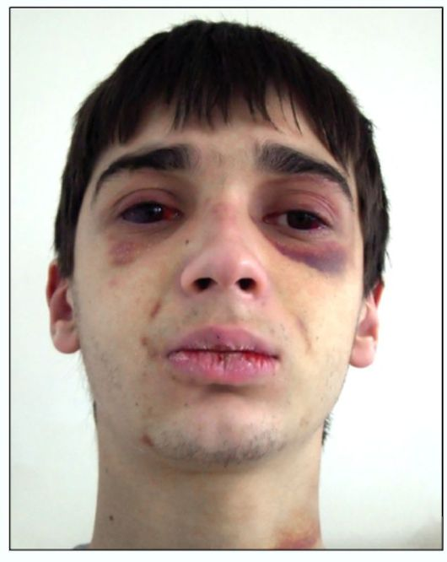
Клиника переломов верхней челюсти Лефор –III.
Чаще бывает тяжелым, потому что эти переломы всегда сочетаются с черепно-мозговой травмой. Верхняя челюсть может запрокидываться кзади, закрывая вход в гортань, что клинически проявляется затруднением дыхания.

Slide 63
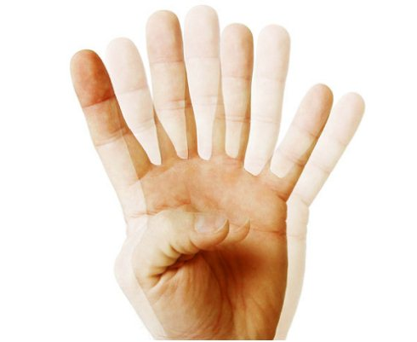
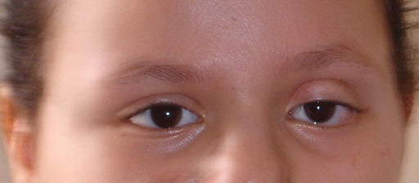
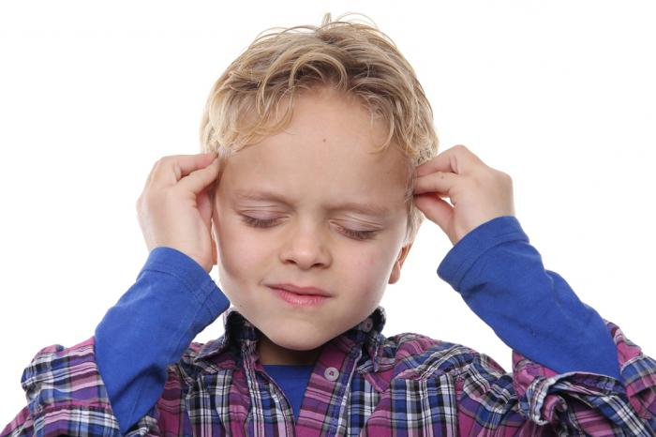
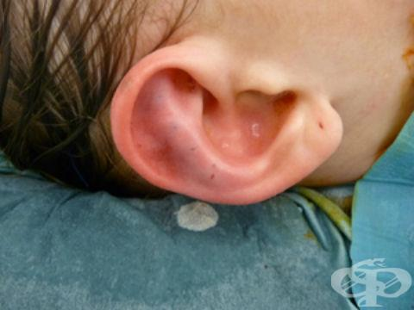
Жалобы
На общую слабость,
Сильные головные боли без определенной локализации,
на невозможность жевания,
боли при глотании, связанные с повреждением крыловидного отростка.
диплопия
отмечается ликворея.

Slide 64
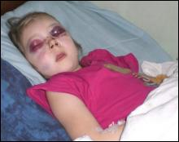
Объективно: лицо одутловатое, симптом очков, в вертикальном положении лицо удлинено. Отмечается крепитация в области корня носа и верхненаружного угла глазницы; имеется костный выступ; при открывании рта болезненность увеличивается, ограничено.

Slide 65
Рентгенографически: нарушение непрерывности костной ткани, снижение прозрачности верхнечелюстных пазух.

Slide 66
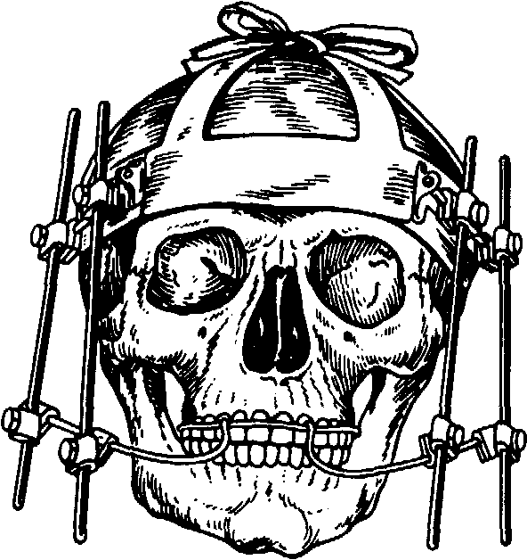
Лечение переломов верхней челюсти
Заключается в иммобилизации отломков. Иммобилизацию проводят ортопедическим путем (наложением назубных шин), при недостаточной ортопедической иммобилизации или отсутствии зубов иммобилизацию проводят хирургическим путем.

Slide 67
Хирургические методы лечения. В основе этих методов лечения лежит принцип подвешивания верхней челюсти к неповрежденным костям лицевого черепа – к скуловой дуге, к наружному краю глазницы, верхнеглазничному краю, лобной кости, передней носовой ости.
Пациент Н-н К. 9 лет. Уличная черепно-челюстно-лицевой травмы. Перелом верхней челюсти по верхнему уровню с переходом на основание черепа. Травматический неврит лицевого нерва справа. Лечение проведено аппаратурно-хирургическим методом.

Slide 68
Перелом нижней челюсти
Переломы нижней челюсти, в том числе и у детей, по частоте занимают первое место среди переломов костей лицевого скелета.
Перелом нижней челюсти чаще наблюдается у мальчиков в возрасте от 7 до 14 лет, т. е. в период особой подвижности и активности, когда рассасываются корни молочных и формируются корни постоянных зубов.
Причины переломов нижней челюсти следующие: ушибы, удары; падение с деревьев, крыш, лестниц, заборов; попадание под транспорт (автомашины, телеги и т. п.). Наиболее тяжелые переломы у детей возникают при наездах транспорта, спортивных и уличных травмах.

Slide 69
Клиническая картина
Переломы нижней челюсти без смещения встречаются в 36% случаев. Открывание рта обычно умеренно ограничено болезненностью, нарушения прикуса нет. При переломах по типу «зеленой ветки» надкостница удерживает фрагменты челюсти как в футляре. Такие переломы чаще возникают у детей младшего возраста в результате несильного удара. Также при переломе могут быть различные по степени тяжести травмы зубов и мягких тканей. Переломы челюсти со смещением возникают при сильном ударе и сопровождаются смещением отломков. Также может отмечаться: наличие гематомы; раны мягких тканей; болезненность при движениях нижней челюсти; кровотечение из под краев десен; отсутствие одного или нескольких зубов; нарушение прикуса, которое зависит от места перелома. Один из наиболее частых видов переломов нижней челюсти у детей — односторонний перелом мыщелкового отростка, который, как правило, сочетается с переломом самой нижней челюсти с другой стороны (именно этот перелом является первичным, а перелом мыщелкового отростка является «отраженным» — вторичным). Возникает такой перелом чаще при направлении удара косо в подбородок или немного в стороне от него.

Slide 70
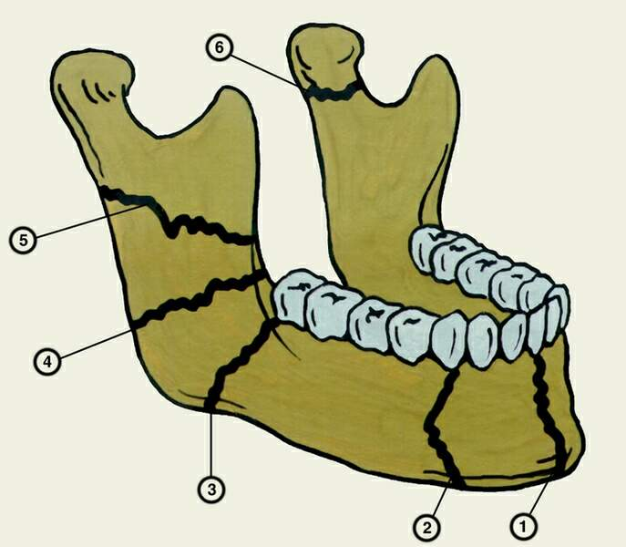
Переломы нижней челюсти у детей
«Линии слабости» - 2, 3, 6
Классификация:
Переломы тела (1,2)
Переломы угла (3)
Переломы ветви (4,5)
Переломы мыщелкового отростка (6)

Slide 71
Переломы нижней челюсти у детей
Жалобы на:
боль
кровотечение изо рта
ограничение открывания рта
неправильное смыкание зубов
затруднение жевания и глотания

Slide 72
Переломы нижней челюсти у детей
Клиника:
нарушение прикуса

Slide 73
Переломы нижней челюсти у детей
Клиника:
открытый перелом

Slide 74
Переломы нижней челюсти у детей
Клиника:
симптом «ступеньки»

Slide 75
Переломы нижней челюсти у детей
Клиника:
патологическая подвижность

Slide 76
Переломы нижней челюсти у детей
Клиника:
костная крепитация

Slide 77
Переломы нижней челюсти у детей
Клиника:
рентгенологическая картина

Slide 78
Особенности переломов нижней челюсти у детей
Переломы по типу «зеленой ветки» без смещения фрагментов

Slide 79
Особенности переломов нижней челюсти у детей
Родовая травма

Slide 80
Лечение переломов нижней челюсти
Временная иммобилизация

Slide 81
Лечение переломов нижней челюсти
обезболивание

Slide 82
Лечение переломов нижней челюсти
Иммобилизация индивидуальными шинами Тигерштедта

Slide 83
Лечение переломов нижней челюсти
Иммобилизация стандартными шинами Васильева

Slide 84
Лечение переломов нижней челюсти
Иммобилизация стандартными шинами Васильева

Slide 85
Лечение переломов нижней челюсти
Показания к остеосинтезу нижней челюсти у детей:
Перелом мыщелкового
отростка со смещением
Переломо-вывих
мыщелкового отростка
Нерепонируемые переломы
нижней челюсти

Slide 86
Лечение переломов нижней челюсти
Остеосинтез нижней челюсти

Slide 87
Лечение переломов нижней челюсти
Остеосинтез ветви нижней челюсти

Slide 88
Лечение переломов нижней челюсти
Остеосинтез тела нижней челюсти

Slide 89
Лечение переломов нижней челюсти
Остеосинтез тела нижней челюсти внутриротовым доступом

Slide 90
Лечение переломов нижней челюсти
Остеосинтез тела нижней челюсти внутриротовым доступом

Slide 91
Лечение переломов нижней челюсти
Остеосинтез тела нижней челюсти внутриротовым доступом

Slide 92
Лечение переломов нижней челюсти
Реплантация и остеосинтез мыщелкового отростка нижней челюсти

Slide 93
Лечение переломов нижней челюсти
Реплантация и остеосинтез мыщелкового отростка нижней челюсти

Slide 94
Перелом скуловой кости
Скуловая кость - это парная костью лицевого черепа, которая состоит из толстых пластинок вещества напоминающих губку. Перелом скулоорбитального комплекса (скуловой кости и глазницы) у детей встречается редко и, как правило, в возрасте 8-16 лет. Изолированные переломы скуловой кости без перелома орбиты у детей встречаются еще реже.

Slide 95
Классификация переломов скуловой кости и дуги:
1. Переломы скуловой кости (со смещением и без смещения отломков).
2. Переломы скуловой дуги (со смещением и без смещения отломков).
Переломы скуловой кости со смещением, как правило, являются открытыми.
Переломы скуловой дуги чаще всего являются закрытыми.

Slide 96
Клиника переломов скуловой кости (скуловерхнечелюстного комплекса).
пределяются следующие симптомы:
Повреждения мягких тканей скуловой области (отеки, раны, кровоизлияния), которые маскирует западение в скуловой области.
Выраженный отек век и кровоизлияние в клетчатку вокруг одного глаза, что ведет к сужению или закрытию глазной щели.
Кровотечение из носа (из одной ноздри).
Ограниченное открывание рта вследствие блокировки венечного отростка нижней челюсти, смещенной скуловой.

Slide 97
Анестезия или парестезия мягких тканей в зоне иннервации подглазничного нерва на стороне повреждения (верхняя губа, крыло носа, подглазничная область и др.).
Нарушения бинокулярного зрения (диплопия или двоение в глазах) за счет смещения глазного яблока.
Западение, определяемое при пальпации в скуловой области.
Боль и симптом «ступеньки» при пальпации по нижнеглазничному краю, верхне-наружному краю орбиты, по ходу скуловой дуги и по скуло-альвеолярному гребню.

Slide 98
Клиника переломов скуловой дуги:
Повреждения мягких тканей скуловой области (отеки, раны, кровоизлияния), которые маскирует западение в скуловой области.
Ограниченное открывание рта вследствие блокировки венечного отростка нижней челюсти смещенной скуловой дугой.
Отсутствие односторонних боковых движений нижней челюсти.
Западение, боль и симптом «ступеньки» при пальпации в области скуловой дуги.

Slide 99
Рентгенологическое исследование.
Производится изучение рентгенограмм придаточных пазух носа и скуловых костей в носо-подбородочной (полуаксиальной) и аксиальной проекциях.
Определяется:
нарушение целостности костной
ткани в местах соединения
скуловой кости с другими
костями лицевого и
мозгового черепа;
затемнение верхнечелюстной
пазухи с одной стороны в
результате гемосинуса при
переломах скуловой кости.

Slide 100
Лечение.
Лечение больных проводится в стационаре.
При переломах скуловой кости и дуги без существенного смещения отломков и нарушения функций проводится консервативное лечение, ограничение приема твердой пищи.

Slide 101
Показания к репозиции отломков скуловой дуги и кости:
деформация лица за счет западения тканей в скуловой области,
нарушение чувствительности в зоне иннервации подглазничного и скулового нерва, диплопия,
нарушение движений нижней челюсти.

Slide 102
Методы хирургического лечения
Бескровный метод репозиции:
Показан при свежих переломах скуловой кости (1-2 суток).
Палец или штапель вводится в область верхнего свода преддверия полости рта за бугром верхней челюсти. Костные отломки репонируются.

Slide 103
Метод Лимберга.
Под скуловую кость (дугу) подводят однозубый острый крючок (Лимберга) и вытягивают костные отломки кнаружи и кверху.
Критерии репозиции отломков:
характерный «щелчок»;
устранение симптома «ступеньки» по краю орбиты;
устранение деформации лица.

Slide 104
Консервативное лечение:
антибиотикотерапия;
физиолечение, лечение, назначенное смежными специалистами (невропатолог, окулист, ЛОР-врач);
промывание верхнечелюстной пазухи через нос при наличии признаков воспаления.

Slide 105
Осложнения травм ЧЛО
Как известно, профилактика непосредственных и ближайших осложнений травмы челюстно-лицевой области у детей — залог предупреждения тяжелых отдаленных осложнений, требующих длительного и многоэтапного лечения в специализированной клинике.
Все дети, перенесшие травму челюстно-лицевой области, особенно травму челюстей, нуждаются в длительном наблюдении с целью профилактики возможных осложнений травмы и своевременного проведения соответствующего лечения.

Slide 106
К отдаленным осложнениям травмы челюстно-лицевой области относят:
травматическую кисту,
аневризму,
контрактуру,
неправильное сращение костных отломков,
ложный сустав,
повреждение нервов,
слюнной свищ,
нарушение прикуса,
деформацию кости,
рубцовую деформацию мягких тканей,
заболевания височно-нижнечелюстного сустава,
адентию вторичную и др

Slide 107
Помимо этого, в детском возрасте встречаются отдаленные осложнения травмы, которых не бывает у взрослых. К ним относятся:
90 гибель зачатков постоянных зубов,
гипоплазия эмали зубов,
аномалия положения зубов,
ретенция зубов или зачатков зубов,
а также задержка роста костей лицевого скелета (в первую очередь, нижней челюсти).

Slide 108
Медицинская реабилитация детей с травмой челюстно-лицевой области обычно предусматривает три этапа:
I. Догоспитальный или начальный этап медицинской реабилитации.
II. Госпитальный этап медицинской реабилитации или этап специализированной медицинской помощи.
III. Постгоспитальный этап медицинской реабилитации или этап амбулаторного долечивания больных.

Slide 109
Первый этап медицинской реабилитации детей с травмой челюстнолицевой области
начинается с момента обращения больного за медицинской помощью или доставки его в медицинское учреждение. Основная задача начального (догоспитального) этапа медицинской реабилитации детей с травмой челюстно-лицевой области — постановка клинического или ориентировочного диагноза и оказание больному неотложной и первой врачебной помощи в объеме, обеспечивающем преемственное и эффективное проведение реабилитации больного в дальнейшем.

Slide 110
На I этапе медицинской реабилитации начинают проводить лечебные мероприятия (борьба с шоком, асфиксией и кровотечением и др.), влияющие на течение травмы и предотвращающие развитие непосредственных и ближайших осложнений травмы. Одна из главнейших задач первого этапа медицинской реабилитации детей с травмой челюстно-лицевой области — организация как можно более раннего оказания ребенку специализированной помощи, т. е. транспортировка (перевод) ребенка в стоматологический стационар или в хирургический кабинет детской стоматологической поликлиники.

Slide 111
Осуществление реабилитационных мероприятий детям с травмой челюстно-лицевой области на II этапе,
этапе специализированной медицинской помощи (госпитальном этапе), возможно как в условиях хирургического кабинета детской стоматологической поликлиники (при легкой травме), так и в условиях отделения челюстно-лицевой хирургии детской больницы. В задачу врача на II этапе входит ликвидация острых проявлений заболевания, анатомическое восстановление поврежденных органов и тканей, а также профилактика возможных ближайших и отдаленных осложнений как основного, так и сопутствующих заболеваний.

Slide 112
Этап амбулаторного долечивания больных (постгоспитальный этап)
— заключительный этап медицинской реабилитации детей с травмой челюстно-лицевой области. В его задачи входит: является продолжение преемственного лечения ребенка, восстановление или компенсация функций, нарушенных в результате заболевания, и профилактика отдаленных осложнений травмы лица. Они могут быть реализованы в кабинете реабилитации стоматологических больных, организованном при крупной стоматологической поликлинике или челюстно-лицевом стационаре. Длительность III этапа медицинской реабилитации детей с травмой челюстно-лицевой области, а значит и длительность диспансерного наблюдения за детьми, перенесшими травму, зависит от вида, локализации, характера повреждения и степени его тяжести, а также от возраста больного.

Slide 113
Спасибо за внимание!

